Slide 1
网上零食商城的设计与实现
班 级：软件17-4
姓 名：陈兆天
指导教师：宫玺
Notes:
ad56d017-9764-4ef5-9683-0d5b2b2deea3

Slide 2
CONTENTS
系统使用的技术和插件
系统功能图
数据库初步设计
Notes:
2261c4bf-758b-408e-a229-bc97e5d71f0d

Slide 3
系统使用的技术和插件
01
Notes:
fe9bed1a-a016-4f14-871d-d28b9f649dc9

Slide 4
系统使用的技术和插件
Java语言
vuex
springboot框架
MYSQL数据库
插件未定

Slide 5
系统功能图
02
Notes:
eb2b1690-28d4-4833-af78-1c2d231474e4

Slide 6
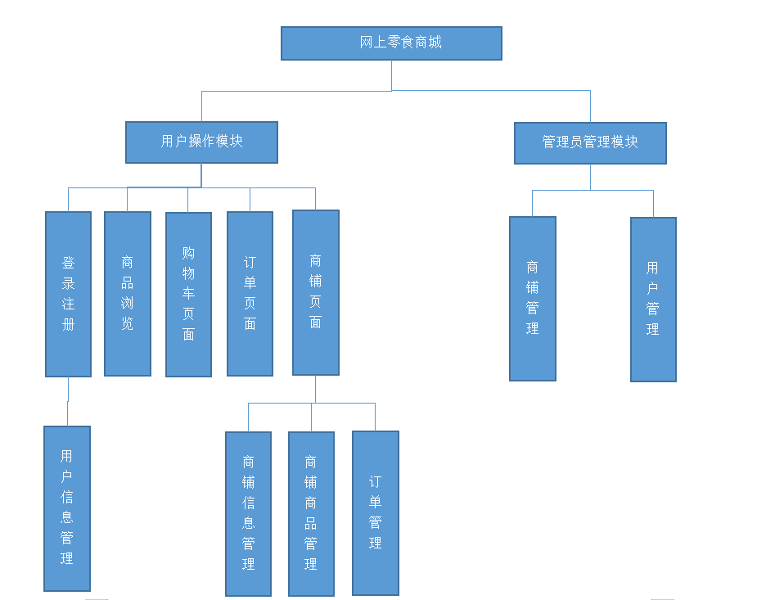
系统功能图

Slide 7
数据库初步设计
03
Notes:
eb2b1690-28d4-4833-af78-1c2d231474e4

Slide 8
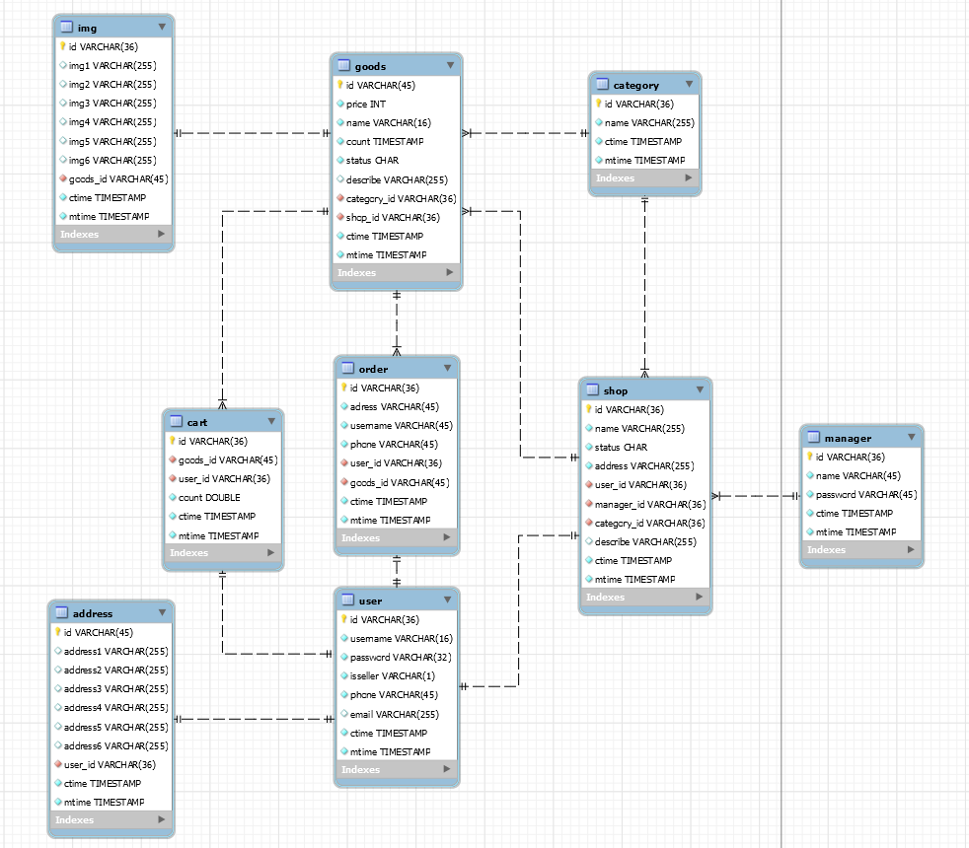
数据库表结构及关系（初步设计）

Slide 9
下一步工作
04
Notes:
7a79675a-86f3-41e9-882e-4d19a1f26b7a

Slide 10
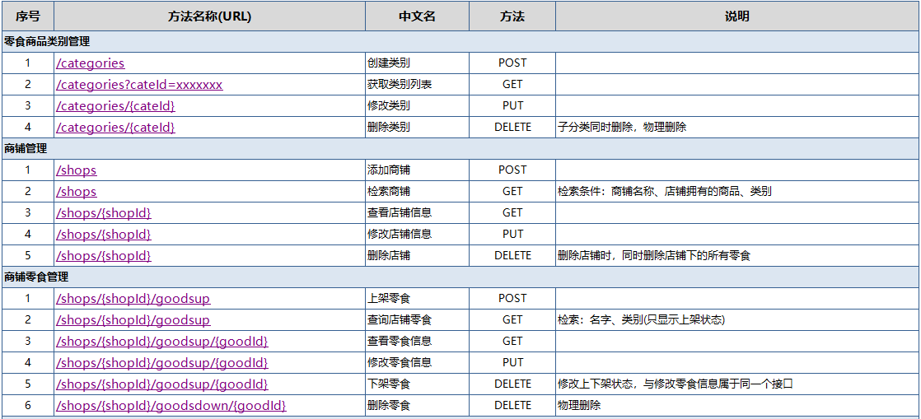
接口文档（接口列表）

Slide 11
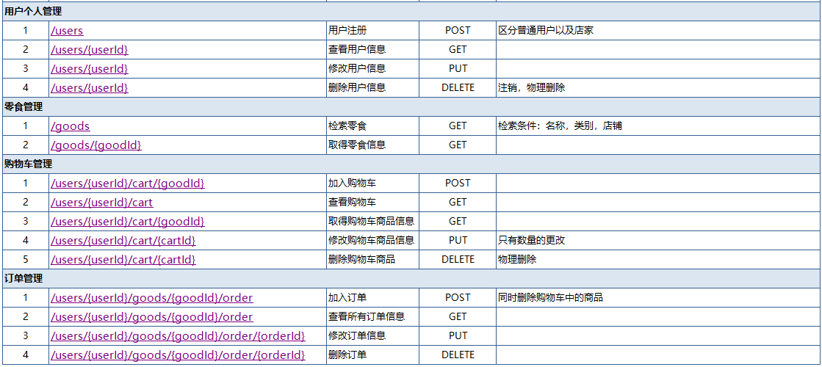
接口列表

Slide 12
计划与实施
1、2月02日 —— 2月06日 完成接口文档编写设计
2、2月07日 —— 2月28日 完成后台代码
3、3月01日 —— 3月14日 完成前台页面
4、3月15日 —— 3月25日 完成毕业设计论文
Notes:
b39376c0-7719-49ee-8f38-678007188ab4

Slide 13
请各位老师提出宝贵意见
Notes:
8e610444-890f-40eb-8345-5b2dbbfca370

